Slide 1

بسم الله الرحمن الرحيم
التلوث وحماية البيئة
التاريخ : 18 / 9 / 1443هـ
الحصة:

Slide 2


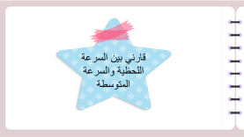





مراجعة ما سبق

Slide 3

حقائق
التهيئة
يشكل الامريكيون 5 %من تعداد السكان العالمي وينتجون 30 %من النفايات بالعالم
تقلق دول العالم ومن بينها المملكة العربية السعودية من مشكلة النفايات
بلغ حجم النفايات عام 2010 في المملكة العربية السعودية حوالي 23 مليون طن
1 طن = 1000كلجرام
على مستوى الفرد الواحد في المملكة معدل نفاياته 8.1 الى 2 كليو جرام يوميا
كيف يمكننا التقليل من كمية النفايات اليومية للحفاظ على الموارد وتقليل تلوث البيئة الناتج عن النفايات ؟
ما مقدار النفايات التي تنتجها اسره مكونه من 6 افراد في شهر واحد؟
6 x 2 x 30 = 360 كيلوجرام في الشهر الواحد تقريبا

Slide 4

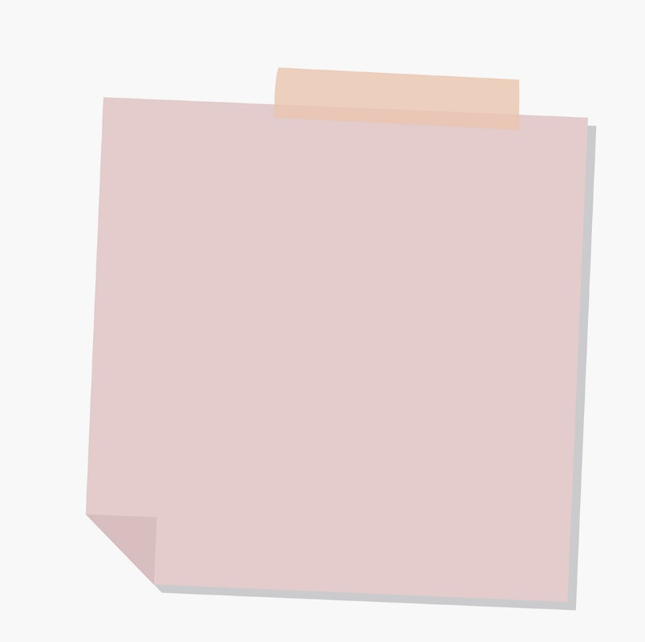
التلوث وحماية البيئة
الاهداف
الاهمية
تميز الطرائق التي تساعد على تقليل استخدام الموارد الطبيعية
1
توضح كيف ان إعادة استخدام الموارد الطبيعية يزيد من حمايتها
2
يمكن المساعدة على حل مشكلة التلوث من خلال فهم مسببات التلوث , ان حماية الموارد الطبيعية تحفظ هذه الموارد وتقلل من تلوثها
تصف المواد التي يمكن إعادة تدويرها
3
المفردات الجديدة
مراجعة المفردات
الغلاف الجوي :
طبقة الغازات التي تحيط بالأرض
إعادة التدوير

Slide 5
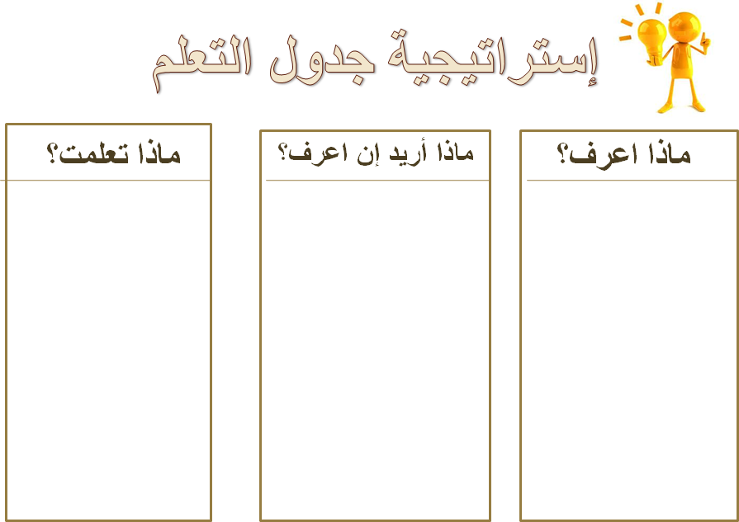

Slide 6
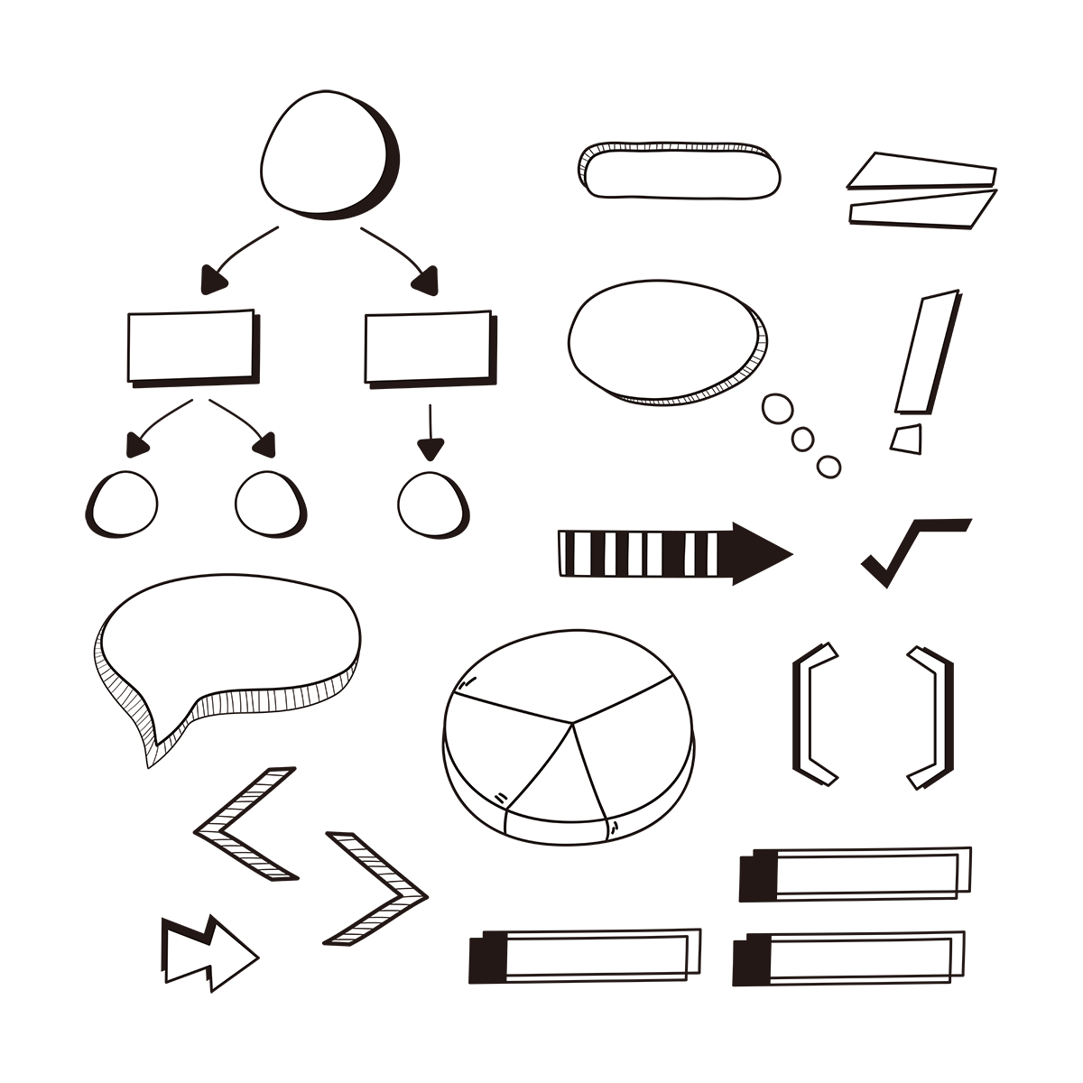
كيف يمكننا ان نحمي مواردنا الطبيعية
تقليل الحاجة الى مكبات النفايات بتقليل النفايات هي افضل طريقة لحماية الموارد الطبيعية
المحافظة على الموارد الطبيعية
يقلل مستوى التلوث في البيئة

Slide 7
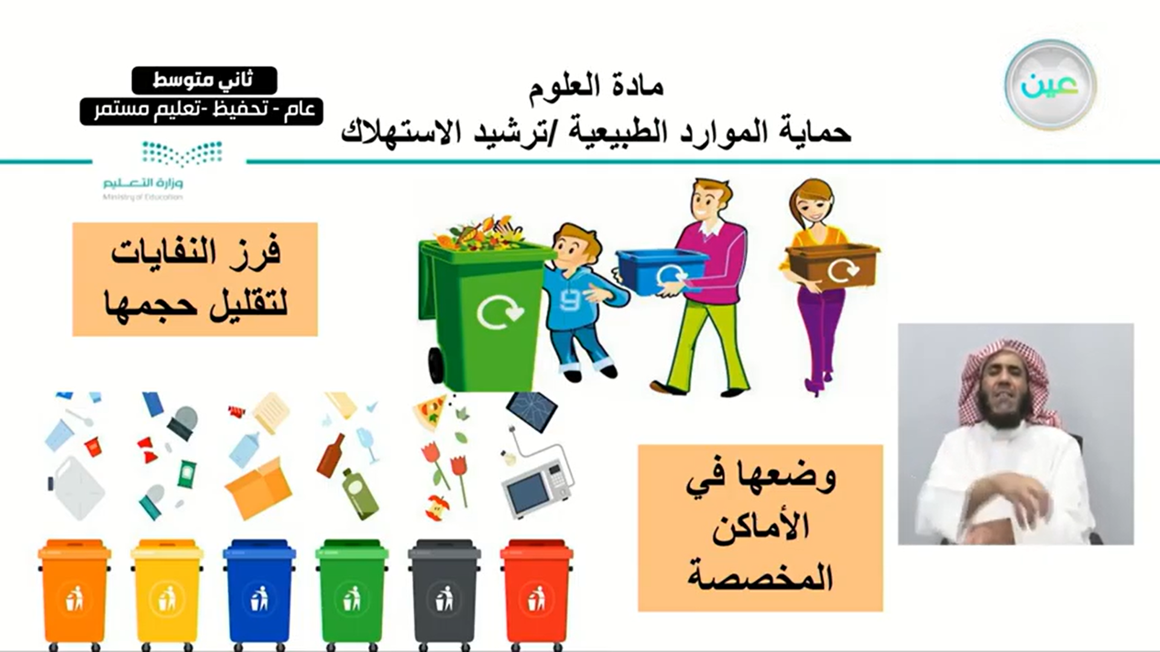
ماهي طريق تقليل النفايات ؟

Slide 8
ماهي طرق المحافظة على
الموارد الطبيعية
إعادة التدوير
إعادة الاستخدام
ترشيد الاستهلاك

Slide 9

الربط بالدين

Slide 10
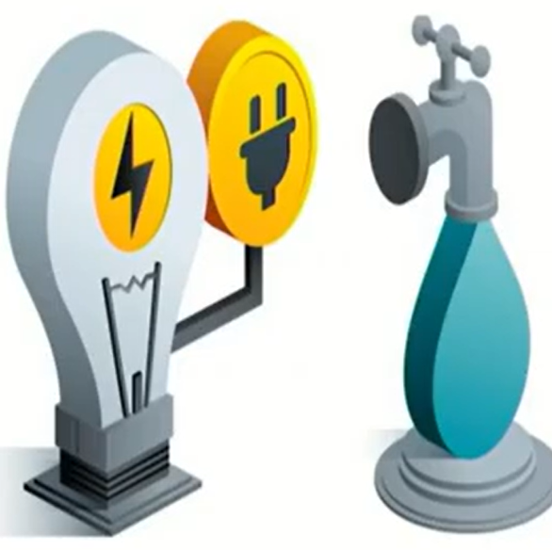
ترشيد الاستهلاك
ما المقصود بترشيد الاستهلاك ؟
المقصود بالترشيد أي الاستخدام الأمثل للموارد الطبيعية بقدر الحاجة للحد من هدرها دون الحاق الأذى بإنتاجية الافراد او راحتهم

Slide 11
بالاستعانة بقراءة نص ( ترشيد الاستهلاك ) صفحة 134 اجب على الأسئلة التالية
ترشيد الاستهلاك
اكتب قائمة بالطرق التي تساعدنا على الترشيد
ترشيد استهلاك منتجات الوقود الاحفوري
ترشيد استهلاك الكهرباء
ترشيد استهلاك الماء
إطفاء الانوار غير المستخدمة
استخدام مصابيح التوفير
استخدام أجهزة كهربائية مرشدة في الطاقة
عدم استخدام الأجهزة غير الضرورية
ضبط درجة مكيف الهواء على 24
اغلاق صنبور المياه خلال غسل الاسنان
استخدام جهاز تنظيم تدفق الماء
استعمال الرذاذ المتدفق بشكل منخفض اثناء الاستحمام
تنظيف فلاتر الماء
المشي وركوب الدراجة
تقليل استخدام الاكياس البلاستكية
الامتناع عن شراء المواد التي لا تحتاجها كالورق والبلاستيك
تقليل استخدام البتروكيميائية

Slide 12
بالاستعانة بقراءة نص ( إعادة الاستخدام ) 134 اجب على الأسئلة التالية
إعادة الاستخدام
ما المقصود بإعادة الاستخدام
هو إعادة استخدام الأشياء اكثر من مرة دون اجراء أي معالجات لها
فهو لا يتطلب استهلاك طاقة
هل بامكانك ذكر بعض الأمثلة من حياتك على إعادة الاستخدام
إعادة استخدام الاكياس البلاستيكية والورقية
التبرع بالملابس الزائدة عن الحاجة
إعادة استخدام العلب الزجاجية

Slide 13
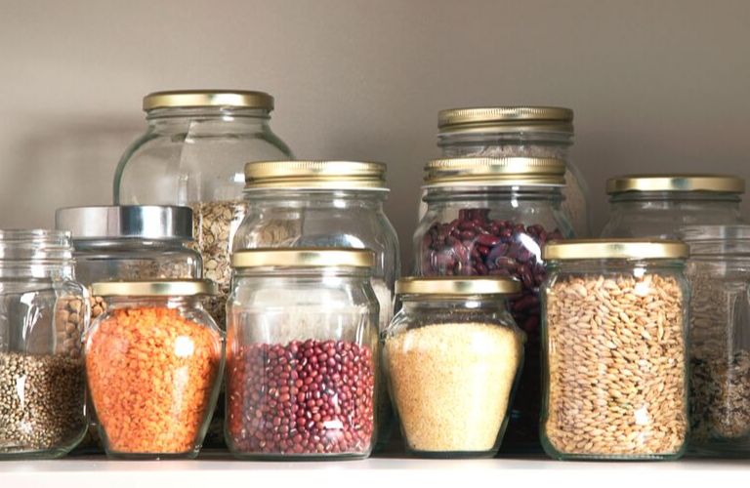
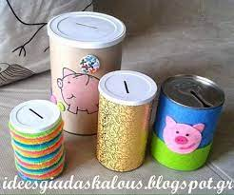
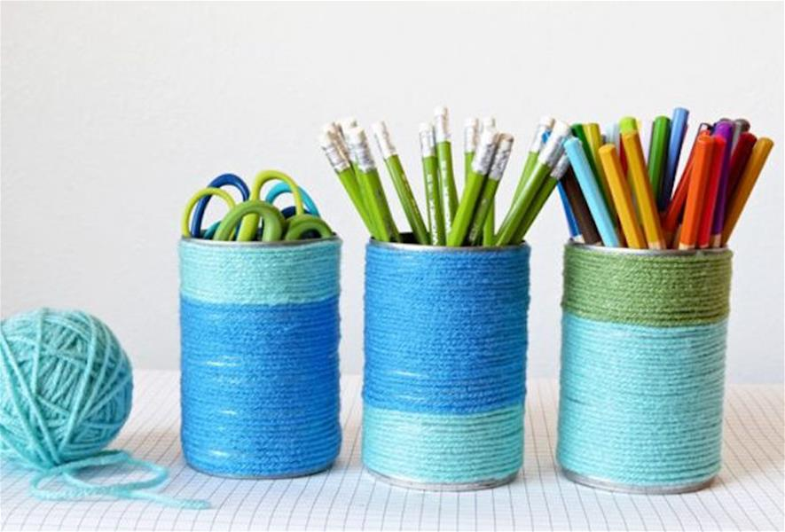
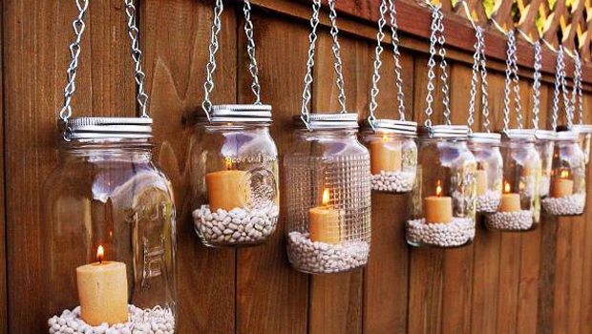
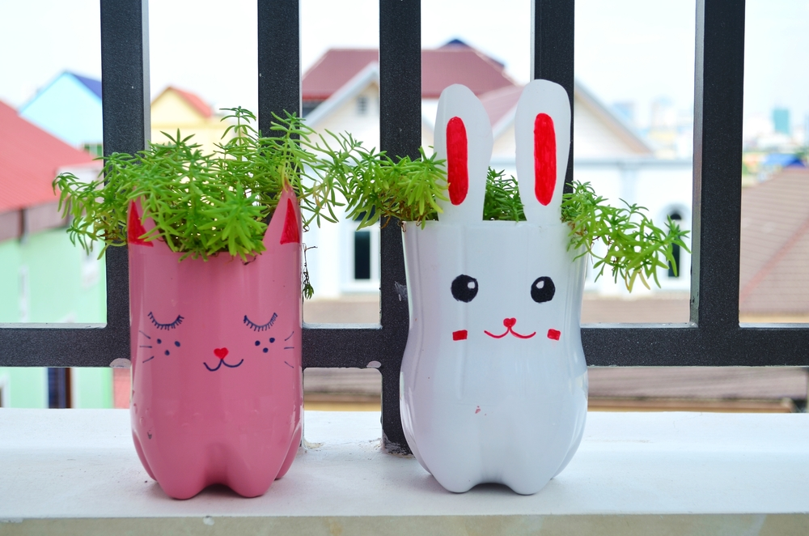
إعادة الاستخدام

Slide 14
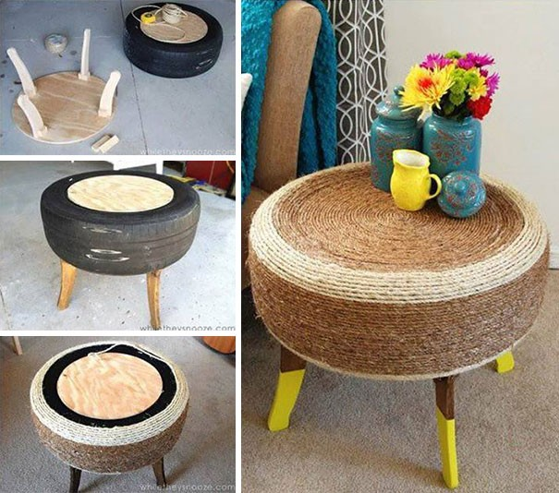
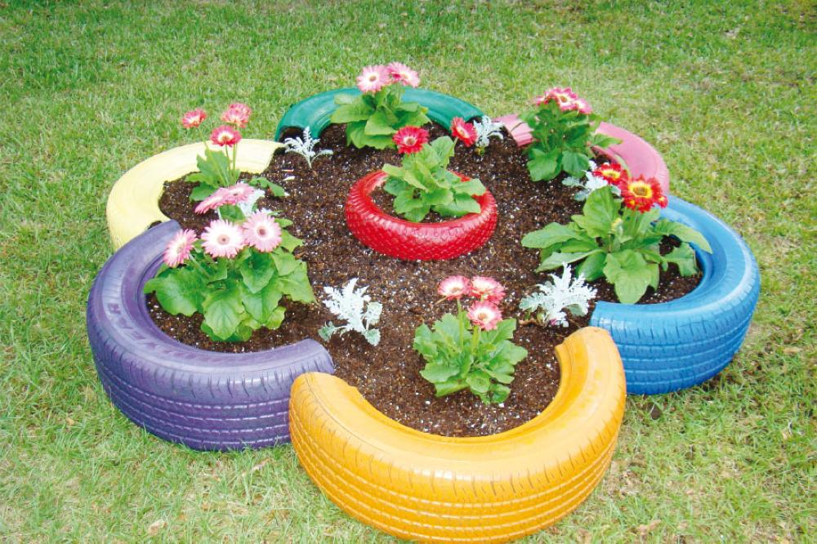
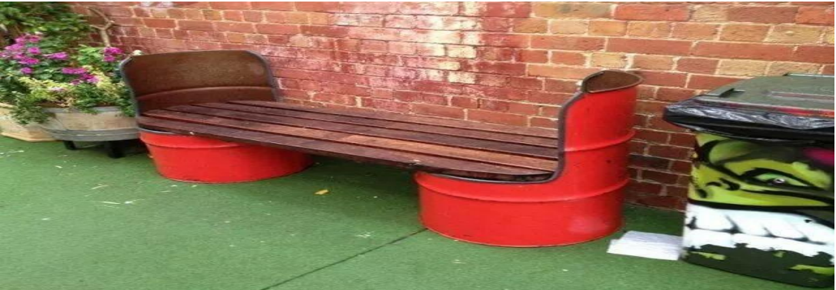

Slide 15
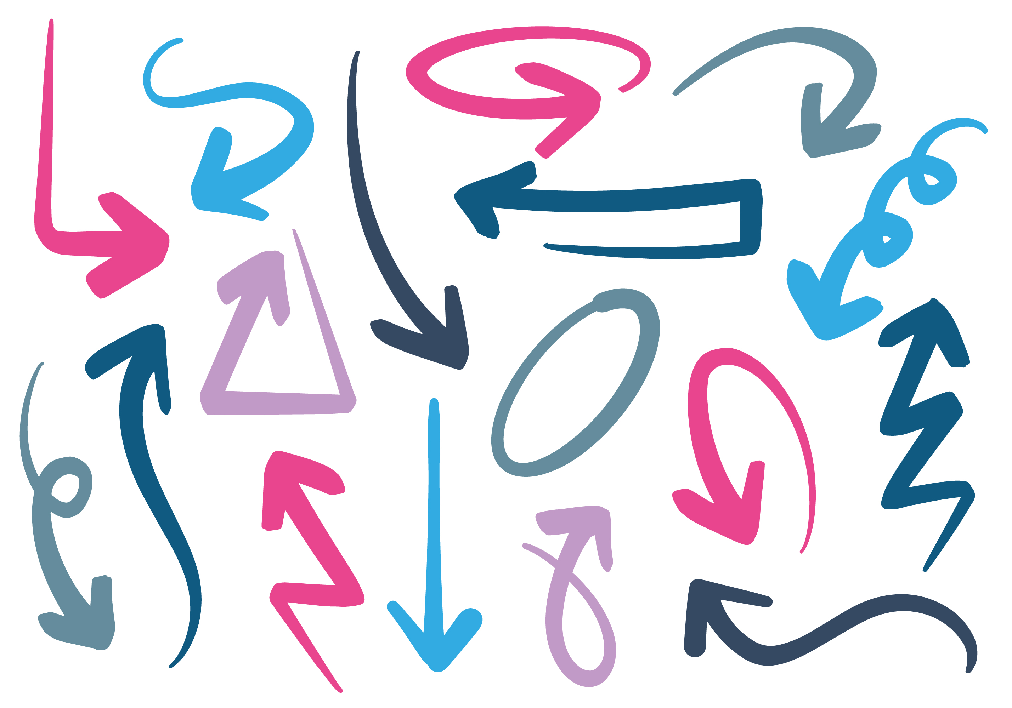
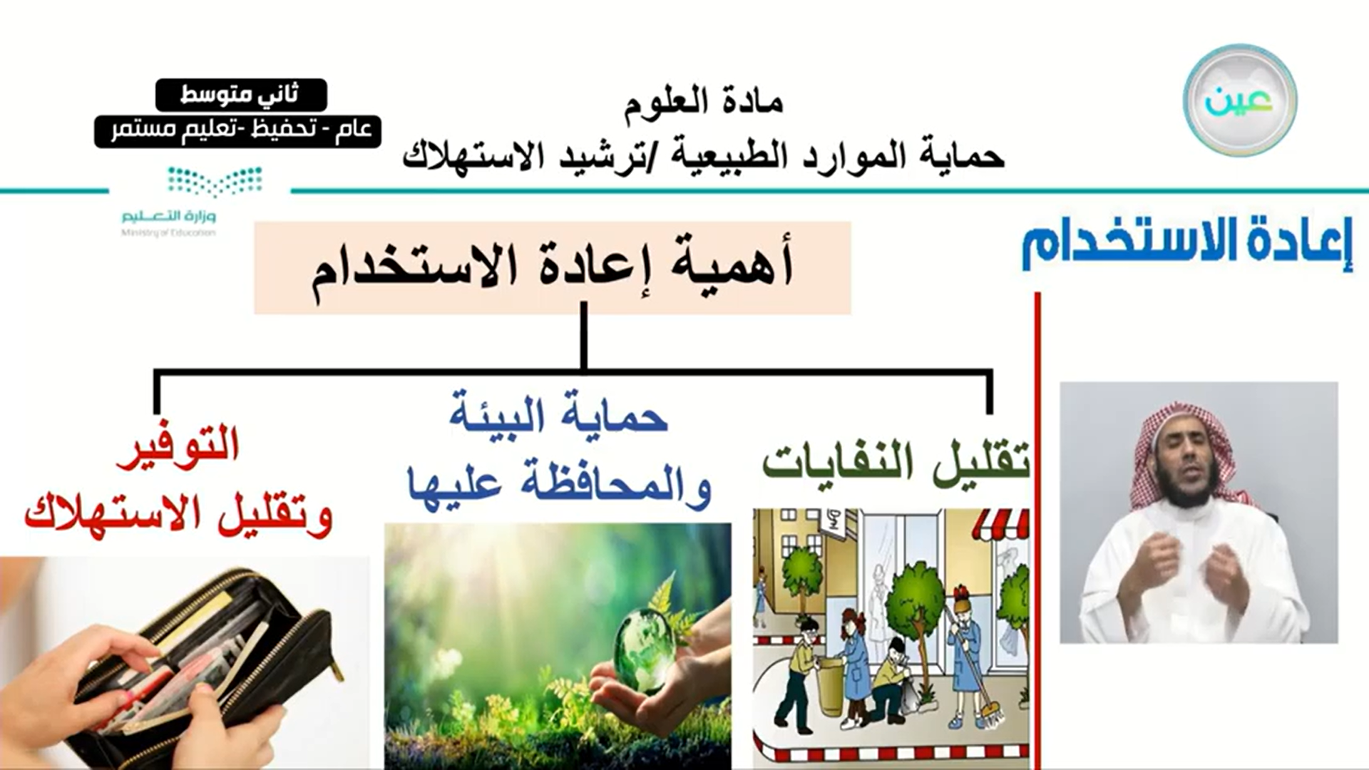
إعادة الاستخدام
أهمية إعادة الاستخدام
التوفير وتقليل الاستهلاك
تقليل النفايات
المحافظة على الموارد الطبيعية

Slide 16

التفكير الناقد
صف كيف يمكنك إعادة استخدام 3 أشياء يتخلص منها الناس بالعادة ؟

Slide 17

ماذا يعني هذا الشعار ؟
شعار إعادة التدوير
ما المقصود بإعادة التدوير ؟
شكل من اشكال اعادة استخدام المادة لكنة يحتاج الى اعادة معالجة او اعادة التصنيع

Slide 18
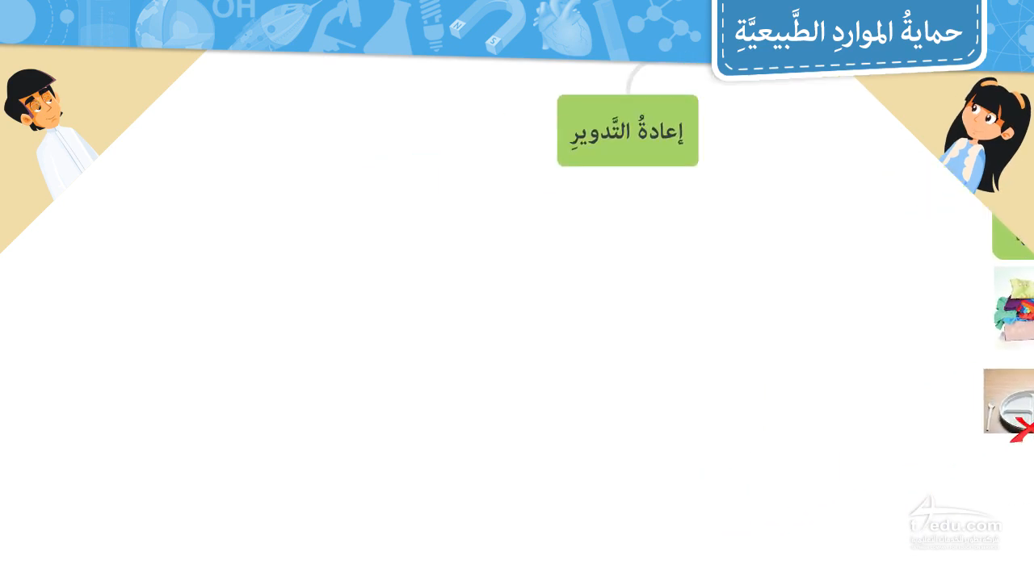
كيف تتم إعادة التدوير وما المواد القابلة لاعادة تدويرها لنشاهد معا

Slide 19

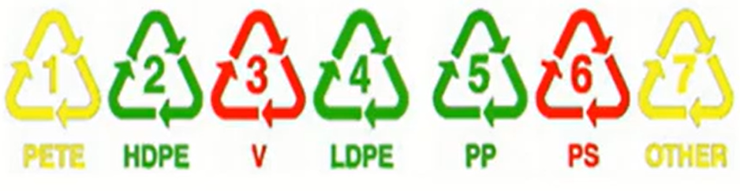
بالاستعانة بقراءة نص ( إعادة التدوير ) صفحة 135 اجب عن الأسئلة التالية
إعادة التدوير
ماهي المواد التي يعاد تدويرها ؟
الزجاج والمعادن والبلاستيك والورق ومخلفات الحدائق والمطابخ
لماذا يعد البلاستيك من اصعب المواد في إعادة التدوير ؟
لوجود أنواع عديدة منه

Slide 20
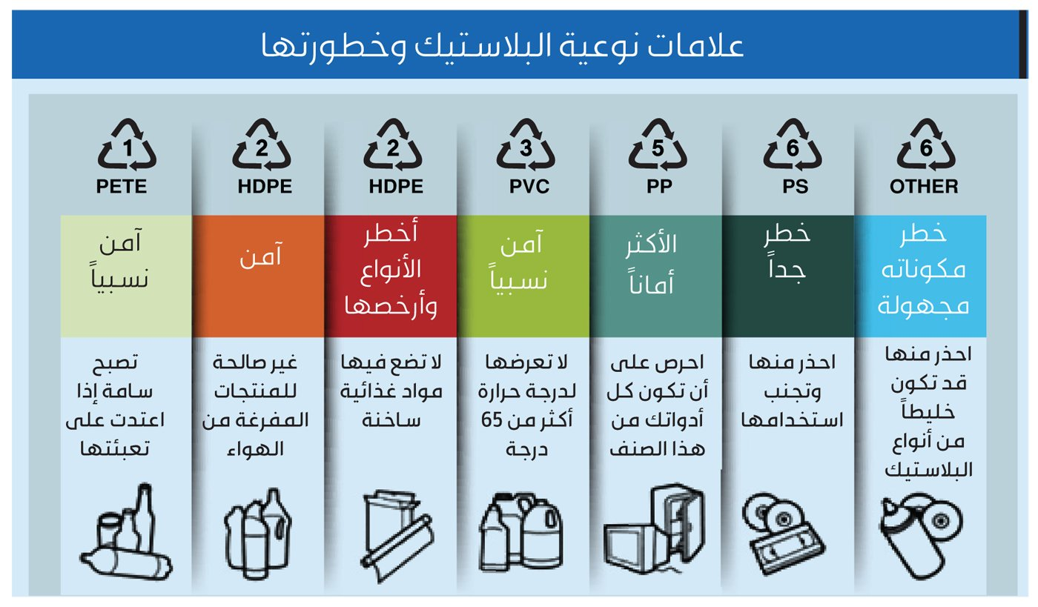
1-الاسهل في إعادة التدوير
2,3,4 ,5 يمكن إعادة تدويرها
6,7
لا يمكن إعادة تدويرها
لماذا ؟

Slide 21
بالاستعانة بقراءة نص ( إعادة التدوير ) صفحة 135 اجب عن الأسئلة التالية
إعادة التدوير
أي المواد المعاد تدويرها تستخدم كثيرا في الصناعات ؟
المعادن وخصوصا الحديد 25% من الحديد المستخدم في العلب والأدوات والسيارات من الحديد الصلب المعاد تدويره
كما ان 100% من الحديد المستخدم في الدعامات الصفائح المستخدمة في البناء من الحديد المعاد تدويره
ما الفائدة العائدة من استخدام الحديد المعاد تدويره
1 طن من الحديد المعاد تدويره يوفر 1,1 طن من الحديد الخام و 0,5 طن من الفحم
ويقلل 75% من الطاقة المستهلكة
النحاس والالمونيوم والرصاص
ما المعادن الأخرى التي يمكن إعادة تدويرها ؟

Slide 22
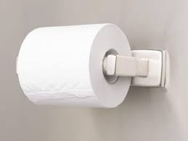
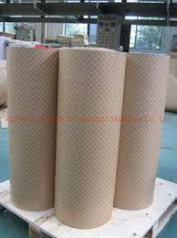
بالاستعانة بقراءة نص ( إعادة التدوير ) صفحة 135 اجب عن الأسئلة التالية
إعادة التدوير
كيف يتم تدوير الورق ؟
يتم تدويره الى الورق الصحي والمواد العازلة والكرتون
كما يستخدم أصحاب الماشية قصاصات الورق بدلا من القش في ارضيات الحظائر
كما يمكن تدويره الى السماد الطبيعي
ما الفائدة العائدة من إعادة تدوير الورق
1طن من الورق المعاد تدويره يحمي 17 شجرة ويوفر 26000لتر ماء و 1900 لتر من النفط و 4000 كيلو وات من الكهرباء

Slide 23
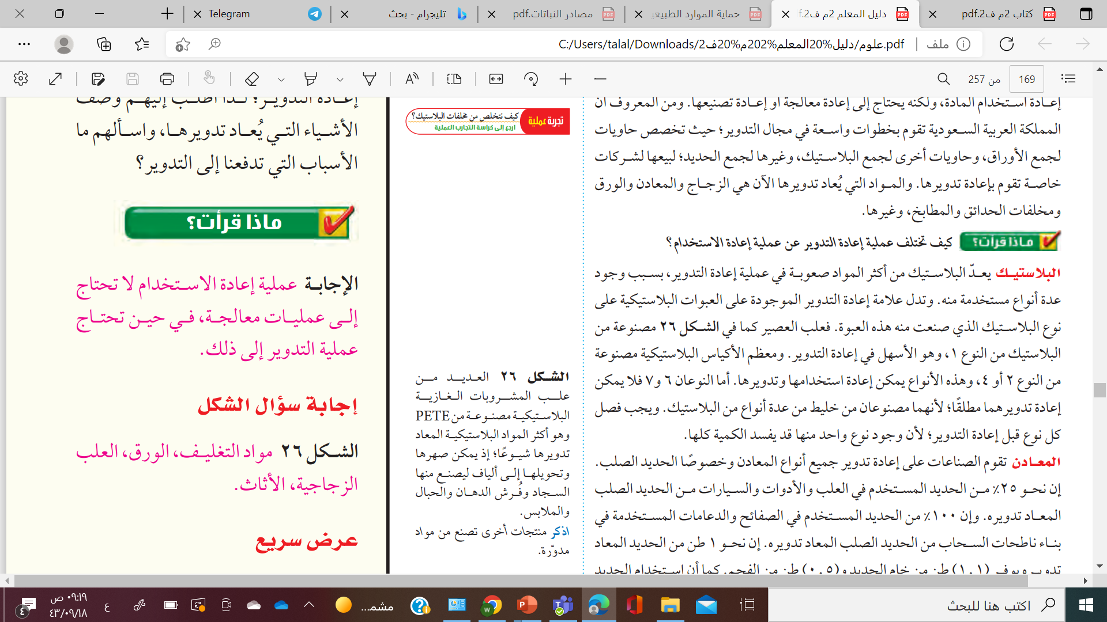
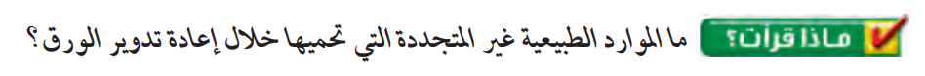
النفط

Slide 24
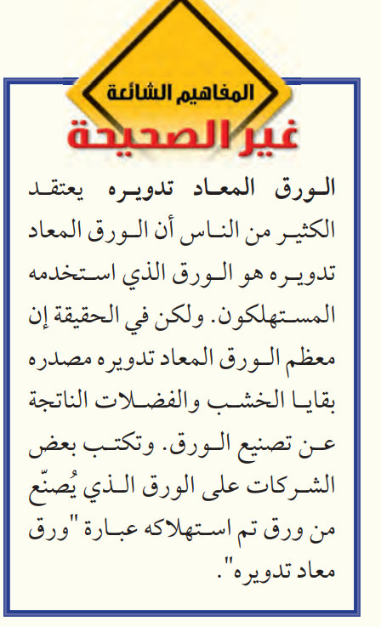
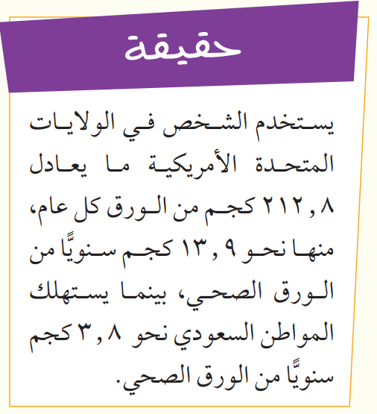

Slide 25
التفكير الناقد
فسر لماذا تعد عملية إعادة الاستخدام في بعض الأحيان افضل من عملية إعادة التدوير

Slide 26
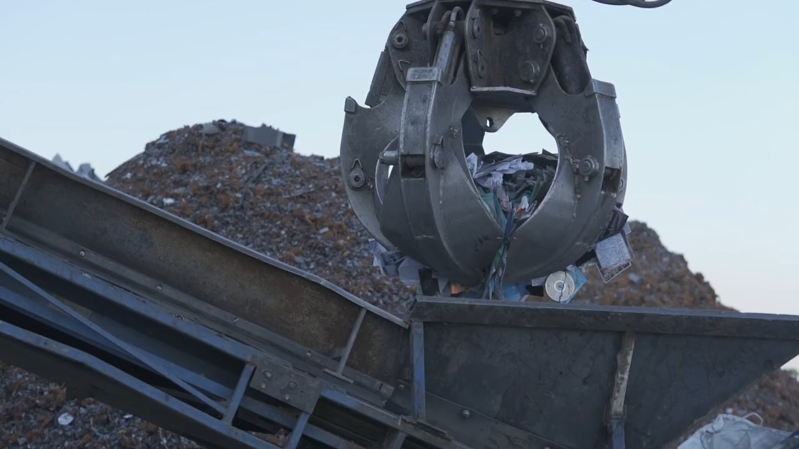
الربط بالوطن
ورؤية2030
تهتم المملكة كثيرا في الحفاظ على البيئة والتنمية المستدامة

Slide 27
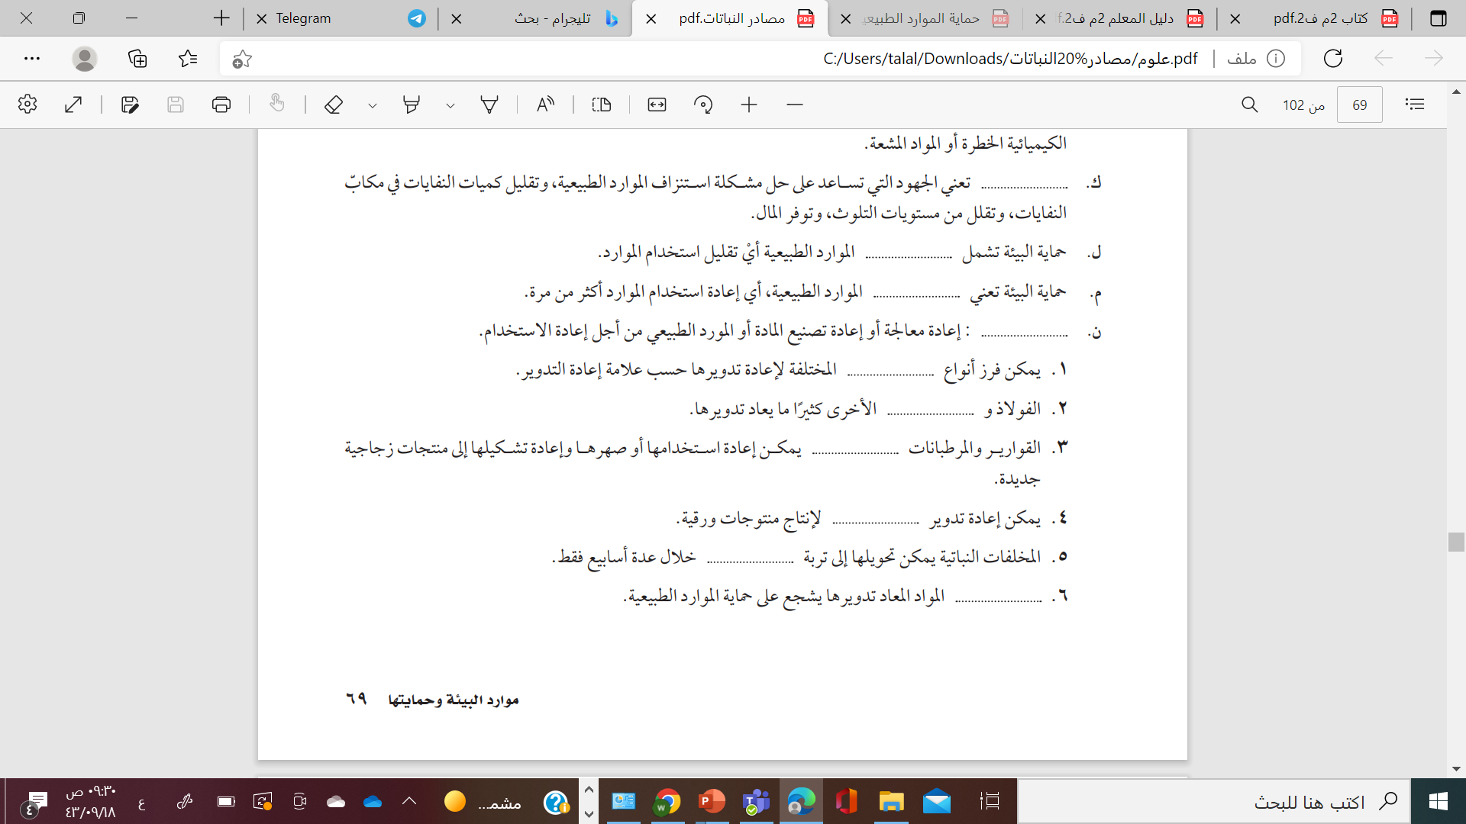
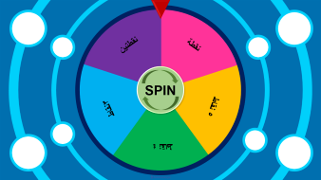
تقويم ختامي
حماية البيئة
ترشيد استهلاك
إعادة استخدام
إعادة التدوير
البلاستيك
المعادن
الزجاجية
الورق
خصبة
شراء

Slide 28


نقطتين
نقطة
SPIN
3نقاط
5 نقاط
4 نقاط
tekhnologic
Notes:
5 Segments

Slide 29
ما العوامل التي تؤدي الى تلوث المياه

Slide 30
مالمقصود بتعرية التربة
وماهي الطرق التي تقلل من عملية التعرية

Slide 31
عددي بعض أسباب ملوثات التربة

